Slide 1
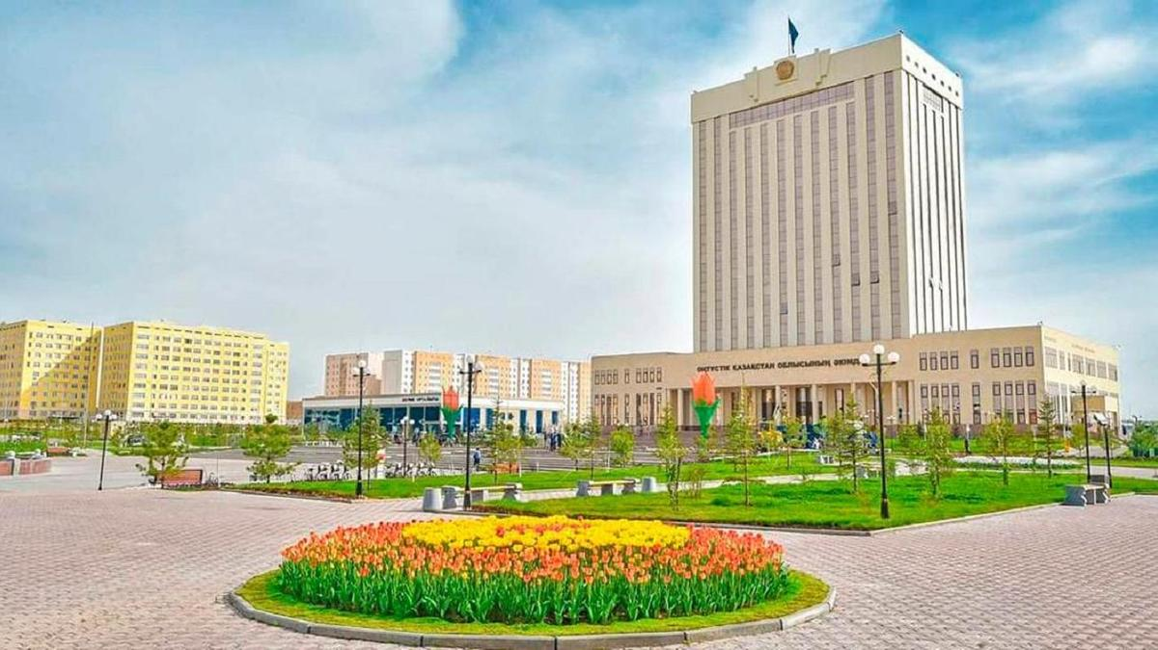

Шымкент қаласының қаржы басқармасы
01.01.2026 ЖЫЛҒА ШЫМКЕНТ ҚАЛАСЫ
БЮДЖЕТІНІҢ АТҚАРЫЛУЫ
АЗАМАТТЫҚ БЮДЖЕТ
Шымкент, 2026 жыл

Slide 2


01.01.2026 жылға
бюджетінің құрылымы
млн.теңге
Түсімдер
Шығыстар
Жоспар – 891 542
Нақты – 887 553
Ауытқу – (-) 3 989
Жоспар – 891 542
Нақты – 885 973
Ауытқу – (-) 5 569
Орындалу
Орындалу
99,6%
99,4%
1

Slide 3
01.01.2026 жылға
өзіндік кірістің орындалуы
млн.теңге
Салықтық түсімдер
463 266
Салықтық емес түсімдер
24 698
Негізгі капиталды сатудан түсімдер
12 485
101%
103%
105%
Табыс салығы – 151 243
Әлеуметтік салық – 59 776
Меншікке салынатын салық - 23 731
Акциз – 198 248
Алымдар - 14 852
Баж салығы - 11 858
Басқа да - 3 558
Мемлекеттік меншіктен
түсетін түсімдер – 1 779
Айыппұл, өсімпұл, санкция және
өндіріп алулар – 12 571
Мемлекеттік сатып алуды өткізуден түсетін түсімдер -16
Басқа да салықтық емес - 10 333
Азаматтарға пәтерлер сатудан
түсімдер – 3 019
Мемлекеттік тұрғын үй –жайларды жекешелендіру – 1 271
Жерді сатудан түсетін түсімдер - 7 493
Материалдық емес активтерді
сатудан түсетін түсімдер - 702
2023 - 2025 жылдарға өзіндік кірістің серпіні
+79 008
+78 713
342 728
+23%
421 736
+19%
500 449
2023 жыл
2024 жыл
2025 жыл
1

Slide 4
01.01.2026 жылға бюджет шығысының орындалуы
млн.теңге
АТАУЫ | 01.01.2026 жыл
 | жоспар | нақты | Ауытқу (+/-) | %
Шығыстар, барлығы: | 891 542 | 885 973 | 5 569 | 99,4
Жалпы сипаттағы мемлекеттiк көрсетілетін қызметтер | 17 723 | 17 723 | 0 | 100,0
Қорғаныс | 11 876 | 11 843 | 32 | 99,7
Қоғамдық тәртіп, қауіпсіздік, құқықтық, сот, қылмыстық-атқару қызметі | 28 103 | 28 010 | 93 | 99,7
Бiлiм беру | 336 908 | 336 902 | 7 | 100,0
Денсаулық сақтау | 21 418 | 21 327 | 91 | 99,6
Әлеуметтiк көмек және әлеуметтiк қамсыздандыру | 43 337 | 43 290 | 46 | 99,9
Тұрғын үй-коммуналдық шаруашылық | 153 031 | 152 965 | 66 | 100,0
Мәдениет, спорт, туризм және ақпараттық кеңістiк | 37 560 | 37 462 | 98 | 99,7
Отын – энергетика кешені және жер қойнауын пайдалану | 4 100 | 3 604 | 496 | 87,9
Ауыл, су, орман, балық шаруашылығы, ерекше қорғалатын табиғи аумақтар, жер қатынастары | 16 893 | 14 377 | 2 516 | 85,1
Өнеркәсіп, сәулет, қала құрылысы және құрылыс қызметі | 11 988 | 11 988 | 0 | 100,0
Көлiк және коммуникация | 139 784 | 139 757 | 27 | 100,0
Басқалар | 33 766 | 31 671 | 2 094 | 93,8
Борышқа қызмет көрсету | 4 678 | 4 678 | 0 | 100,0
Пайдаланылмаған трансферттерді қайтару | 310 | 310 | 0 | 100,0
Қарыздарды өтеу | 30 065 | 30 065 | 0 | 100,0
2023 - 2025 жылдарға бюджет шығысының серпіні
+130 808
+105 729
649 436
+20%
780 244
+14%
885 973
2023 жыл
2024 жыл
2025 жыл
9

Slide 5





ӘЛЕУМЕТТІК САЛА – 438 981млн.теңге
ЖАЛПЫ ШЫҒЫННАН
ҮЛЕСІ -49,5%
ӘЛЕУМЕТТІК КӨМЕК ЖӘНЕ ӘЛЕУМЕТТІК ҚАМСЫЗДАНДЫРУ 43 290 млн.теңге
  13 604 млн. теңге - әлеуметтік қамсыздандыру
  26 732 млн. теңге - әлеуметтік көмек
  2 953 млн. теңге - әлеуметтік көмек және әлеуметтік қамтамасыз ету салаларындағы өзге де қызметтер
ДЕНСАУЛЫҚ САҚТАУ – 21 326 млн.теңге
  3 544 млн. теңге - халықтың денсаулығын қорғау
  442 млн.теңге - емханалар
  4 011 млн.теңге –мамандандырылған медициналық көмек
  13 328млн. теңге - денсаулық сақтау саласындағы өзге де қызметтер
  БІЛІМ БЕРУ – 336 901 млн.теңге
  237 747 млн. теңге - бастауыш, негізгі орта, жалпы орта білім беру
  57 618 млн. теңге - мектепке дейiнгi тәрбие және оқыту
  32 757 млн. теңге -техникалық, кәсіби, орта білімнен кейінгі білім беру
  8 779 млн. теңге - бiлiм беру саласындағы өзге де қызметтер
МӘДЕНИЕТ, СПОРТ, ТУРИЗМ ЖӘНЕ АҚПАРАТТЫҚ КЕҢІСТІК – 37 462 млн.теңге
  14 120млн. теңге - мәдениет саласындағы қызмет
  13 446 млн. теңге - спорт
  8 542 млн. теңге - ақпараттық кеңістік
  431 млн. теңге - туризм
10

Slide 6


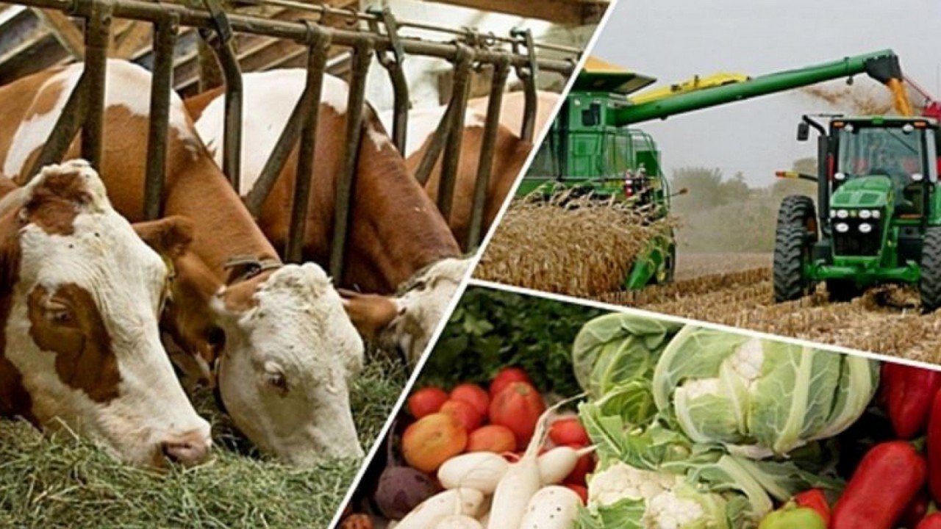
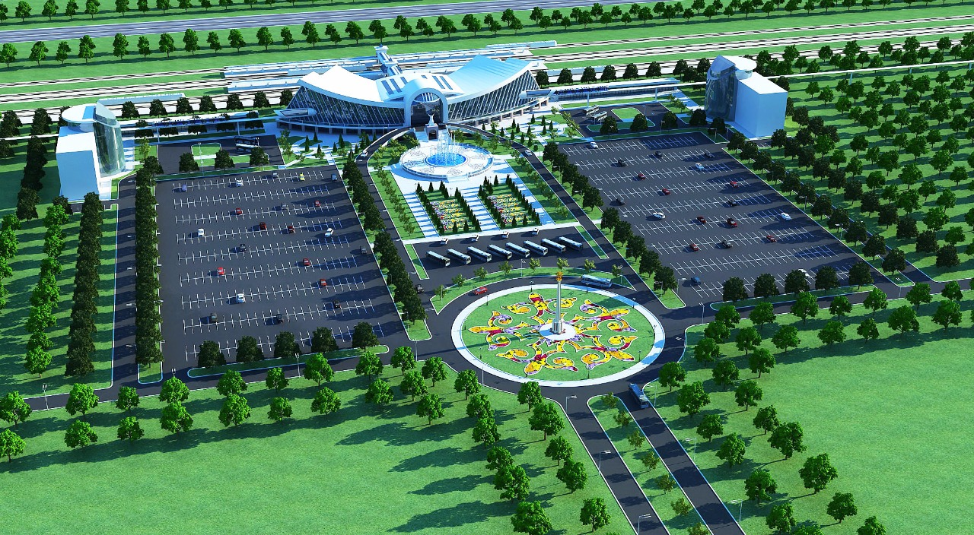

НАҚТЫ СЕКТОР – 322 691млн.теңге
ЖАЛПЫ ШЫҒЫННАН
ҮЛЕСІ -36,4%
ТҰРҒЫН ҮЙ-КОММУНАЛДЫҚ ШАРУАШЫЛЫҚ – 152 964 млн.теңге
  105 075 млн. теңге - тұрғын үй шаруашылығы
  9 979 млн. теңге - коммуналдық шаруашылық
  37 910 млн. теңге - елді- мекендерді көркейту
ОТЫН –ЭНЕРГЕТИКА КЕШЕНІ ЖӘНЕ ЖЕР ҚОЙНАУЫН ПАЙДАЛАНУ – 3 604 млн.теңге
  1 950 млн. теңге - отын және энергетика
  1 654 млн. теңге - отын- энергетика кешені және жер қойнауын пайдалану саласындағы өзге де қызметтер
Шығыстар
АУЫЛ, СУ, ОРМАН, БАЛЫҚ ШАРУАШЫЛЫҒЫ, ЕРЕКШЕ ҚОРҒАЛАТЫН ТАБИҒИ АУМАҚТАР,
ЖЕР ҚАТЫНАСТАРЫ – 14 377 млн.теңге
  7 494 млн. теңге - ауыл шаруашылығы
  810 млн.теңге – орман шаруашылығы және қоршаған ортаны қорғау
  3 772 млн.теңге – су және балық шаруашылығы
  2 300 млн.теңге – жер қатынастары және өзге де қызметтер
ӨНЕРКӘСІП, СӘУЛЕТ, ҚАЛА ҚҰРЫЛЫСЫ ЖӘНЕ ҚҰРЫЛЫС ҚЫЗМЕТІ – 11 988 млн.теңге
  11 988 млн.теңге - сәулет, қала құрылысы және құрылыс қызметі
КӨЛІК ЖӘНЕ КОММУНИКАЦИЯ – 139 756 млн.теңге
  92 518 млн. теңге - автомобиль көлігі
  47 238 млн. теңге - көлік және коммуникация саласындағы өзге де қызметтер
11

Slide 7

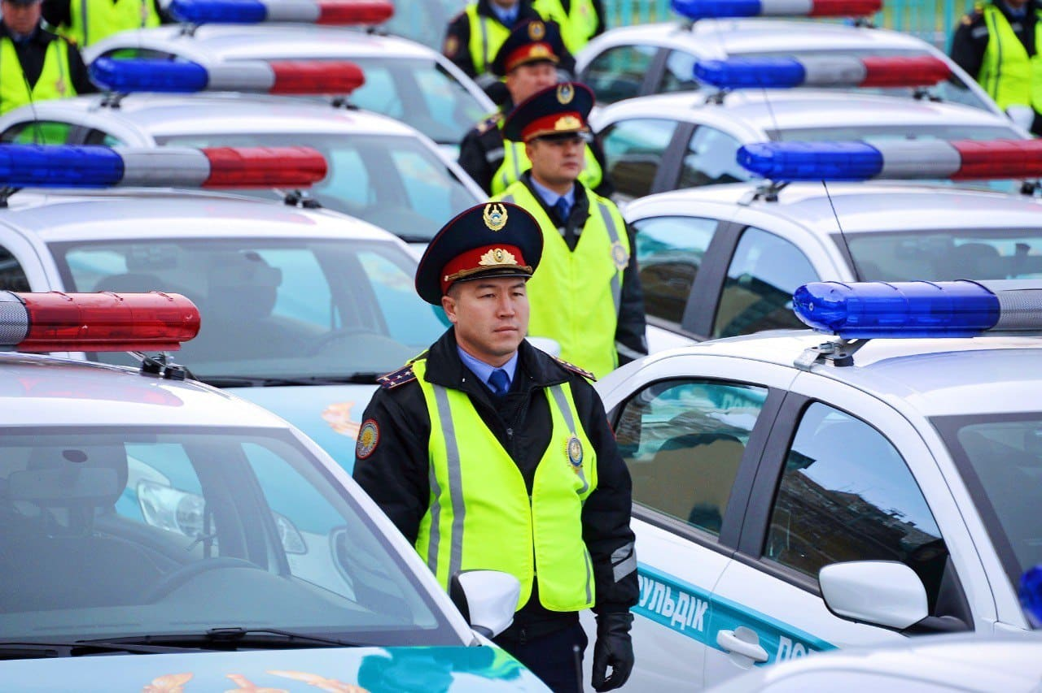
ҚОРҒАНЫС, ҚОҒАМДЫҚ ТӘРТІП
ЖӘНЕ ҚАУІПСІЗДІК – 39 853 млн.теңге
ЖАЛПЫ ШЫҒЫННАН
ҮЛЕСІ – 4,4%
ҚОРҒАНЫС – 11 843 млн.теңге
  3 787 млн. теңге - әскери мұқтаждар
  8 055 млн. теңге - төтенше жағдайлар жөніндегі жұмыстарды ұйымдастыру
Шығыстар
ҚОҒАМДЫҚ ТӘРТІП, ҚАУІПСІЗДІК, ҚҰҚЫҚТЫҚ, СОТ, ҚЫЛМЫСТЫҚ АТҚАРУ – 28 010 млн.теңге
  22 967 млн. теңге - құқықтық қорғау қызметі
  5 043 млн. теңге - қоғамдық тәртіп және қауіпсіздік саласындағы басқада қызметтер
12

Slide 8
2025 ЖЫЛҒЫ БЮДЖЕТТІҢ ӨСУ КӨЗДЕРІ
млрд.теңге
Бекітілген бюджет
Ауытқу
Нақтыланған бюджет
Түсімдер
806,5
+85
891,5
Салықтық түсімдер
404,7
+54,1
458,8
Салықтық емес түсімдер
1,7
+22,3
24,0
Негізгі капиталды сатудан түсетін түсімдер
55,1
-43,1
12,0
Трансферттер
338,0
-10,0
328,2
Шығыстар
806,5
+85
891,5
Әлеуметтік сала
421,8
+17,4
439,2
Нақты сектор
287,0
+38,8
325,8
Қорғаныс, қоғамдық тәртіп және қауіпсіздік
36,0
+4,0
40,0
Басқа да салаларға
61,7
+24,8
86,5
13

Slide 9
2026-2028 ЖЫЛДАРҒА ҚАЛА БЮДЖЕТІНІҢ ПАРАМЕТРЛЕРІ БОЙЫНША БОЛЖАМ
***Шымкент қаласы мәслихатының 2025 жылғы 12 желтоқсанындағы №31/275-VIII шешіміне сәйкес
млн.теңге
АТАУЫ | 2025 жыл | 2026 жыл | 2026/2025 ж салыстырғанда, % | 2027 жыл | 2028 жыл
Барлық түсімдер | 806 518,9 | 818 379,7 | 101,5 | 980 755,5 | 1 070 696,7
Кірістер | 799 591,6 | 816 184,0 | 102,1 | 979 026,7 | 1 067 677,7
Салықтық түсімдер | 404 713,4 | 610 532,7 | 150,8 | 645 161,8 | 687 754,9
Салықтық емес түсімдер | 1 704,3 | 1 729,1 | 101,5 | 1 735,1 | 1 743,6
Негізгі капиталды сатудан түсетін түсімдер | 55 147,4 | 5 379,5 | 9,8 | 5 667,8 | 5 971,9
Арнайы түсімдер |  | 1 894,9 |  | 2 022,4 | 2 157,4
Трансферттер | 338 026,5 | 196 647,8 | 58,2 | 324 439,5 | 370 049,8
Барлық шығыстар | 806 518,9 | 818 379,7 | 101,5 | 980 755,5 | 1 070 696,7
Жалпы сипаттағы мемлекеттiк көрсетілетін қызметтер | 16 284,8 | 7 840,9 | 47,8 | 9 626,2 | 9 375,9
Қорғаныс | 8 807,7 | 5 193,3 | 59,1 | 7 935,2 | 3 835,6
Қоғамдық тәртіп, қауіпсіздік, құқықтық, сот, қылмыстық-атқару қызметі | 27 104,8 | 25 643,2 | 94,5 | 38 237,6 | 39 618,7
Бiлiм беру | 312 339,6 | 343 929,1 | 110,1 | 366 578,7 | 365 182,4
Денсаулық сақтау | 21 663,7 | 18 454,8 | 85,3 | 44 570,9 | 86 943,4
Әлеуметтiк көмек және әлеуметтiк қамсыздандыру | 50 848,3 | 46 106,5 | 90,7 | 45 562,3 | 49 335,5
Тұрғын үй-коммуналдық шаруашылық | 151 633,8 | 125 351,2 | 82,7 | 177 945,8 | 194 004,4
Мәдениет, спорт, туризм және ақпараттық кеңістiк | 36 993,6 | 29 982,9 | 81,1 | 73 117,7 | 77 031,4
Отын-энергетика кешенi және жер қойнауын пайдалану | 16 313,2 | 1 633,2 | 9,8 | 30 698,3 | 33 712,9
Ауыл, су, орман, балық шаруашылығы, ерекше қорғалатын табиғи аумақтар, қоршаған ортаны және жануарлар дүниесін қорғау, жер қатынастары | 14 121,2 | 9 179,1 | 65,2 | 8 809,9 | 9 050,8
Өнеркәсіп, сәулет, қала құрылысы және құрылыс қызметі | 9 611,9 | 7 119,4 | 74,0 | 683,7 | 690,4
Көлiк және коммуникация | 95 295,7 | 100 976,4 | 105,8 | 108 330,2 | 135 044,9
Басқалар | 33 810,4 | 39 028,3 | 115,4 | 43 603,0 | 31 259
Борышқа қызмет көрсету | 4 154,9 | 8 291,4 | 197,6 | 2 435,2 | 2 133,5
Трансферттер | 137,8 | 0,0 |  | 0,0 | 0,0
Қарыздарды өтеу | 7 398,0 | 49 650,0 | 6,7 есе | 0,0 | 0,0
14

Slide 10
Назарларыңызға рақмет

